Slide 1
QuintoAndar
Daniel Honorato
Guilherme Preventi Correia
Pedro Henrique Contardi Soler
Tomás de Paula Michelon Toniato
Vinícius Panutti Salgado

Slide 2
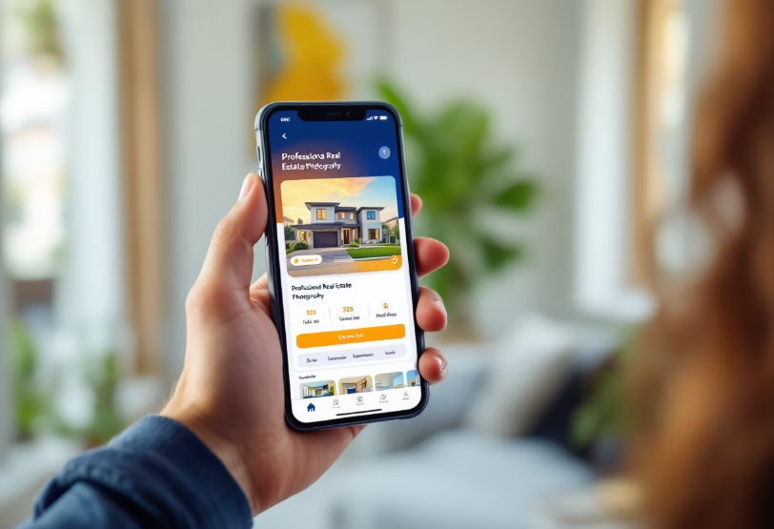
Sobre o QuintoAndar
Simplificação do Processo
A plataforma digital do QuintoAndar facilita aluguel e compra de imóveis, eliminando fiador e outras operações. Fotógrafos profissionais garantem anúncios de alta qualidade, e contratos digitais simplificam tudo para inquilinos.
Proprietários contam com um sistema de garantia de pagamento, oferecendo segurança e tranquilidade. Essa abordagem inovadora desburocratiza o mercado imobiliário.

Slide 3




Inovações Tecnológicas
Aplicativos Modernos
Análise de Crédito Própria
Contratos Digitais
Disponíveis para Android e iOS, os aplicativos conectam proprietários e inquilinos. Eles proporcionam uma experiência integrada e intuitiva.
Com assinatura eletrônica, os contratos digitais simplificam o processo. Eles oferecem rapidez e validade jurídica para todas as partes envolvidas.
O QuintoAndar desenvolveu um sistema robusto de análise de crédito. Ele agiliza a aprovação e aumenta a segurança das transações.
As inovações tecnológicas do QuintoAndar incluem também mecanismos de pagamento automatizados. Tudo isso contribui para uma experiência imobiliária fluida e eficiente.

Slide 4




Cargo 1: Desenvolvedor Full-Stack
Aplicações Web e Mobile
Desenvolvimento e manutenção de funcionalidades completas.
Integrações de Sistemas
Conexão via APIs para interconexão de plataformas.
Bancos de Dados
SQL e NoSQL para modelagem e consulta de dados.
Conhecimento em JavaScript, TypeScript, Python e Java, além de frameworks como React, Angular, Node.js e Django, é essencial para essa função.

Slide 5

Cargo 2: Engenheiro de Dados
1
Pipelines de Dados
Construção de fluxos para ingestão e transformação.
2
Soluções de Big Data
Implementação com Hadoop, Spark e Kafka.
3
Modelagem e Processamento
Definição de estruturas eficientes para dados.
Como Engenheiro de Dados, você otimizará consultas e performance de dados. Será fundamental para o QuintoAndar na construção de sistemas robustos e escaláveis. Além disso, terá um papel crucial na gestão do ciclo de vida dos dados.

Slide 6






Cargo 3: Especialista em Machine Learning
Modelos Preditivos
Para avaliação de imóveis e tendências de mercado.
Algoritmos Avançados
Desenvolvimento para análise de mercado imobiliário.
Recomendação Personalizada
Sistemas que aprimoram a experiência do usuário.
Você utilizará ferramentas como TensorFlow e PyTorch para criar soluções inovadoras. Suas análises de dados serão cruciais para insights de negócio. Contribuirá para o QuintoAndar com inteligência artificial.

Slide 7

Cargo 4: UX/UI Designer com foco em Desenvolvimento
Design de Interfaces
Prototipagem e Usabilidade
Criação de experiências intuitivas e atraentes.
Testes para otimizar a interação do usuário.
Implementação Front-End
Uso de HTML, CSS e JavaScript no desenvolvimento.
Nesse cargo, você unirá design e desenvolvimento. Colaborará com equipes de produto. Otimizará a experiência do usuário em plataformas digitais. Sua função será crucial para a qualidade visual e funcional dos produtos.

Slide 8

Cargo 5: Engenheiro DevOps
Infraestrutura como Código
Automação e gestão de ambientes de TI.
Entrega Contínua (CI/CD)
Otimização de processos de deploy e testes.
Ambientes em Nuvem
Configuração e manutenção em AWS e Azure.
Você monitorará e otimizará a performance dos sistemas. Trabalhará com Docker e Kubernetes, garantindo a escalabilidade. Essencial para a eficiência das operações do QuintoAndar. Sua expertise em automação será valiosa.

